Slide 1

Projektpräsentation: The A-Team
http://www.1.projekt.dhwb-heidenheim.de
… die Nummer 1!

Slide 2
Projektmanagement

Slide 3
Kick-Off-Meeting
Analyse
„Werkzeugkasten“
Meilenstein Meeting
Implementierung
Kommentieren
Pilotierung
Rollout/Präsentation

Slide 4
Zusammenarbeit

Slide 5
Unser Ziel: Ein konsistentes Design

Slide 6
Unser Ziel: Ein starker Wiedererkennungswert

Slide 7
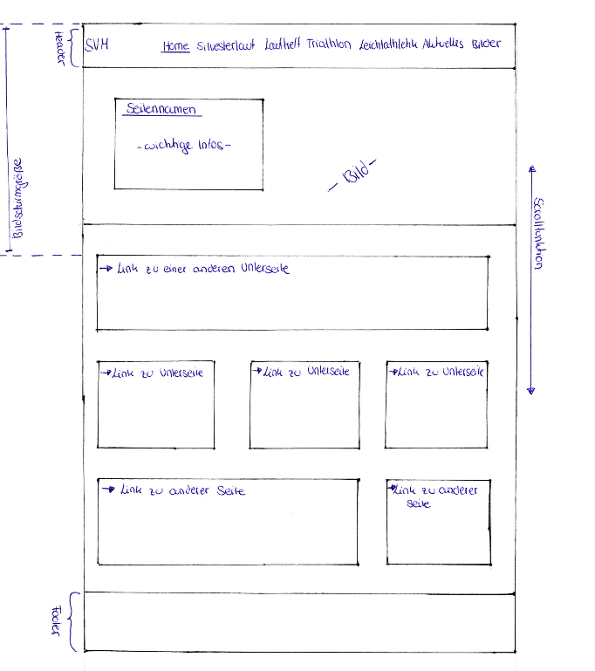
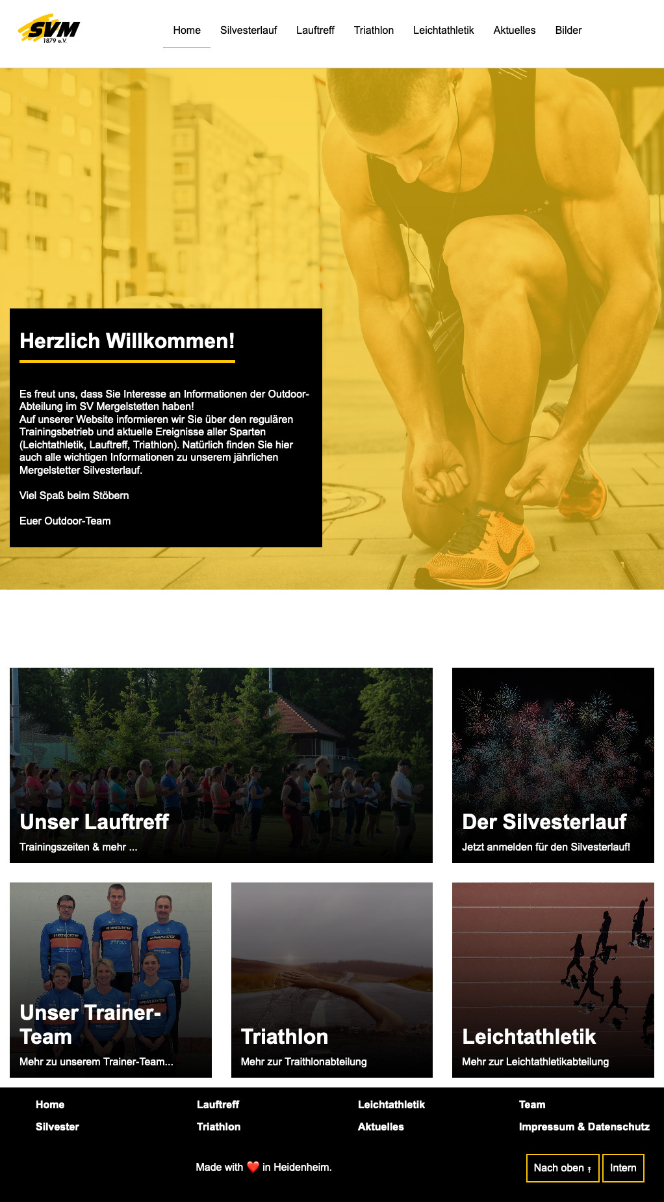

Slide 8

Designelemente

Slide 9
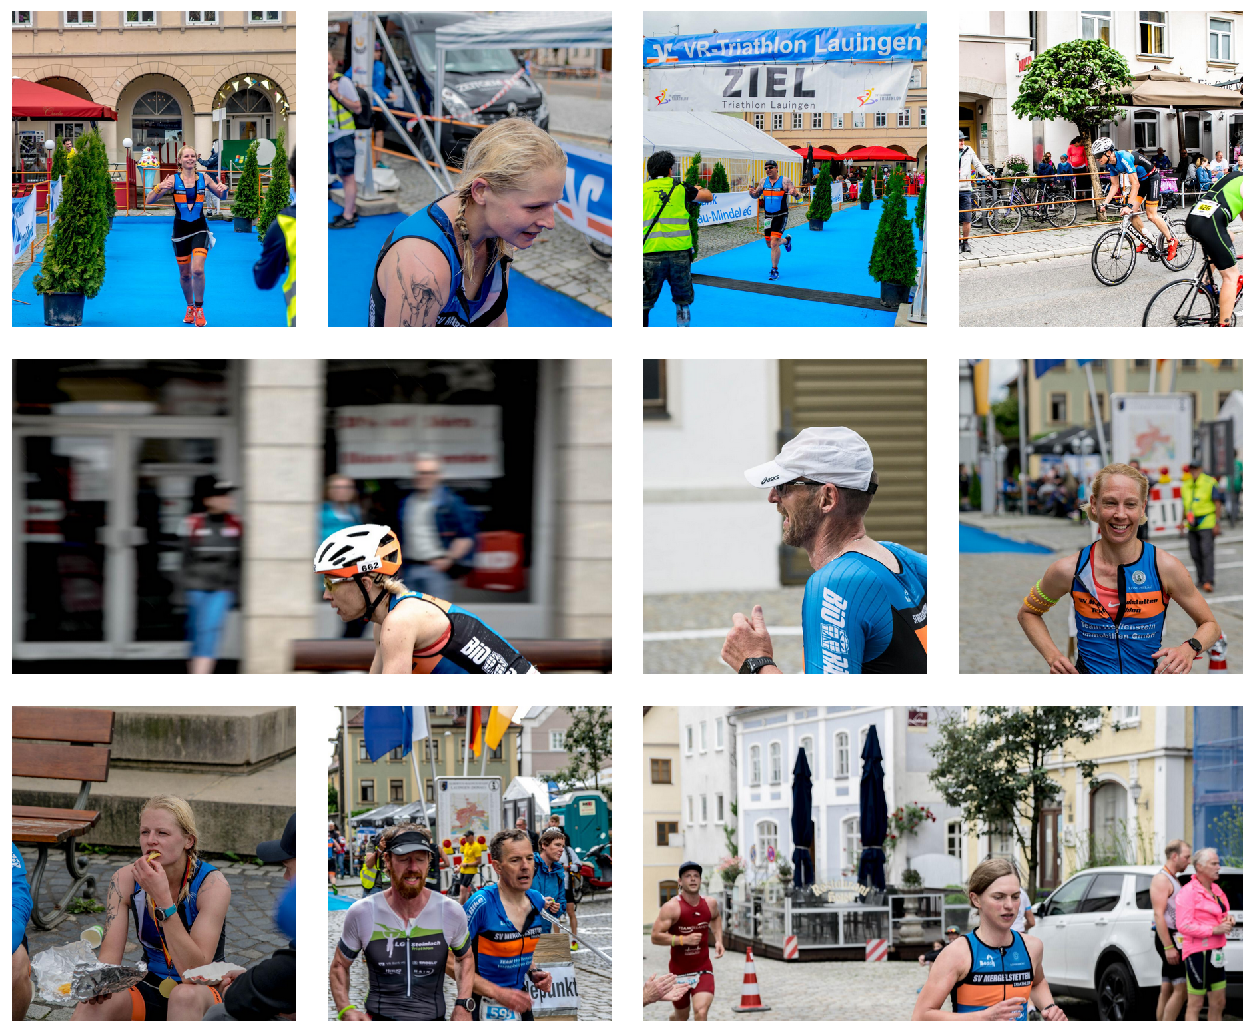
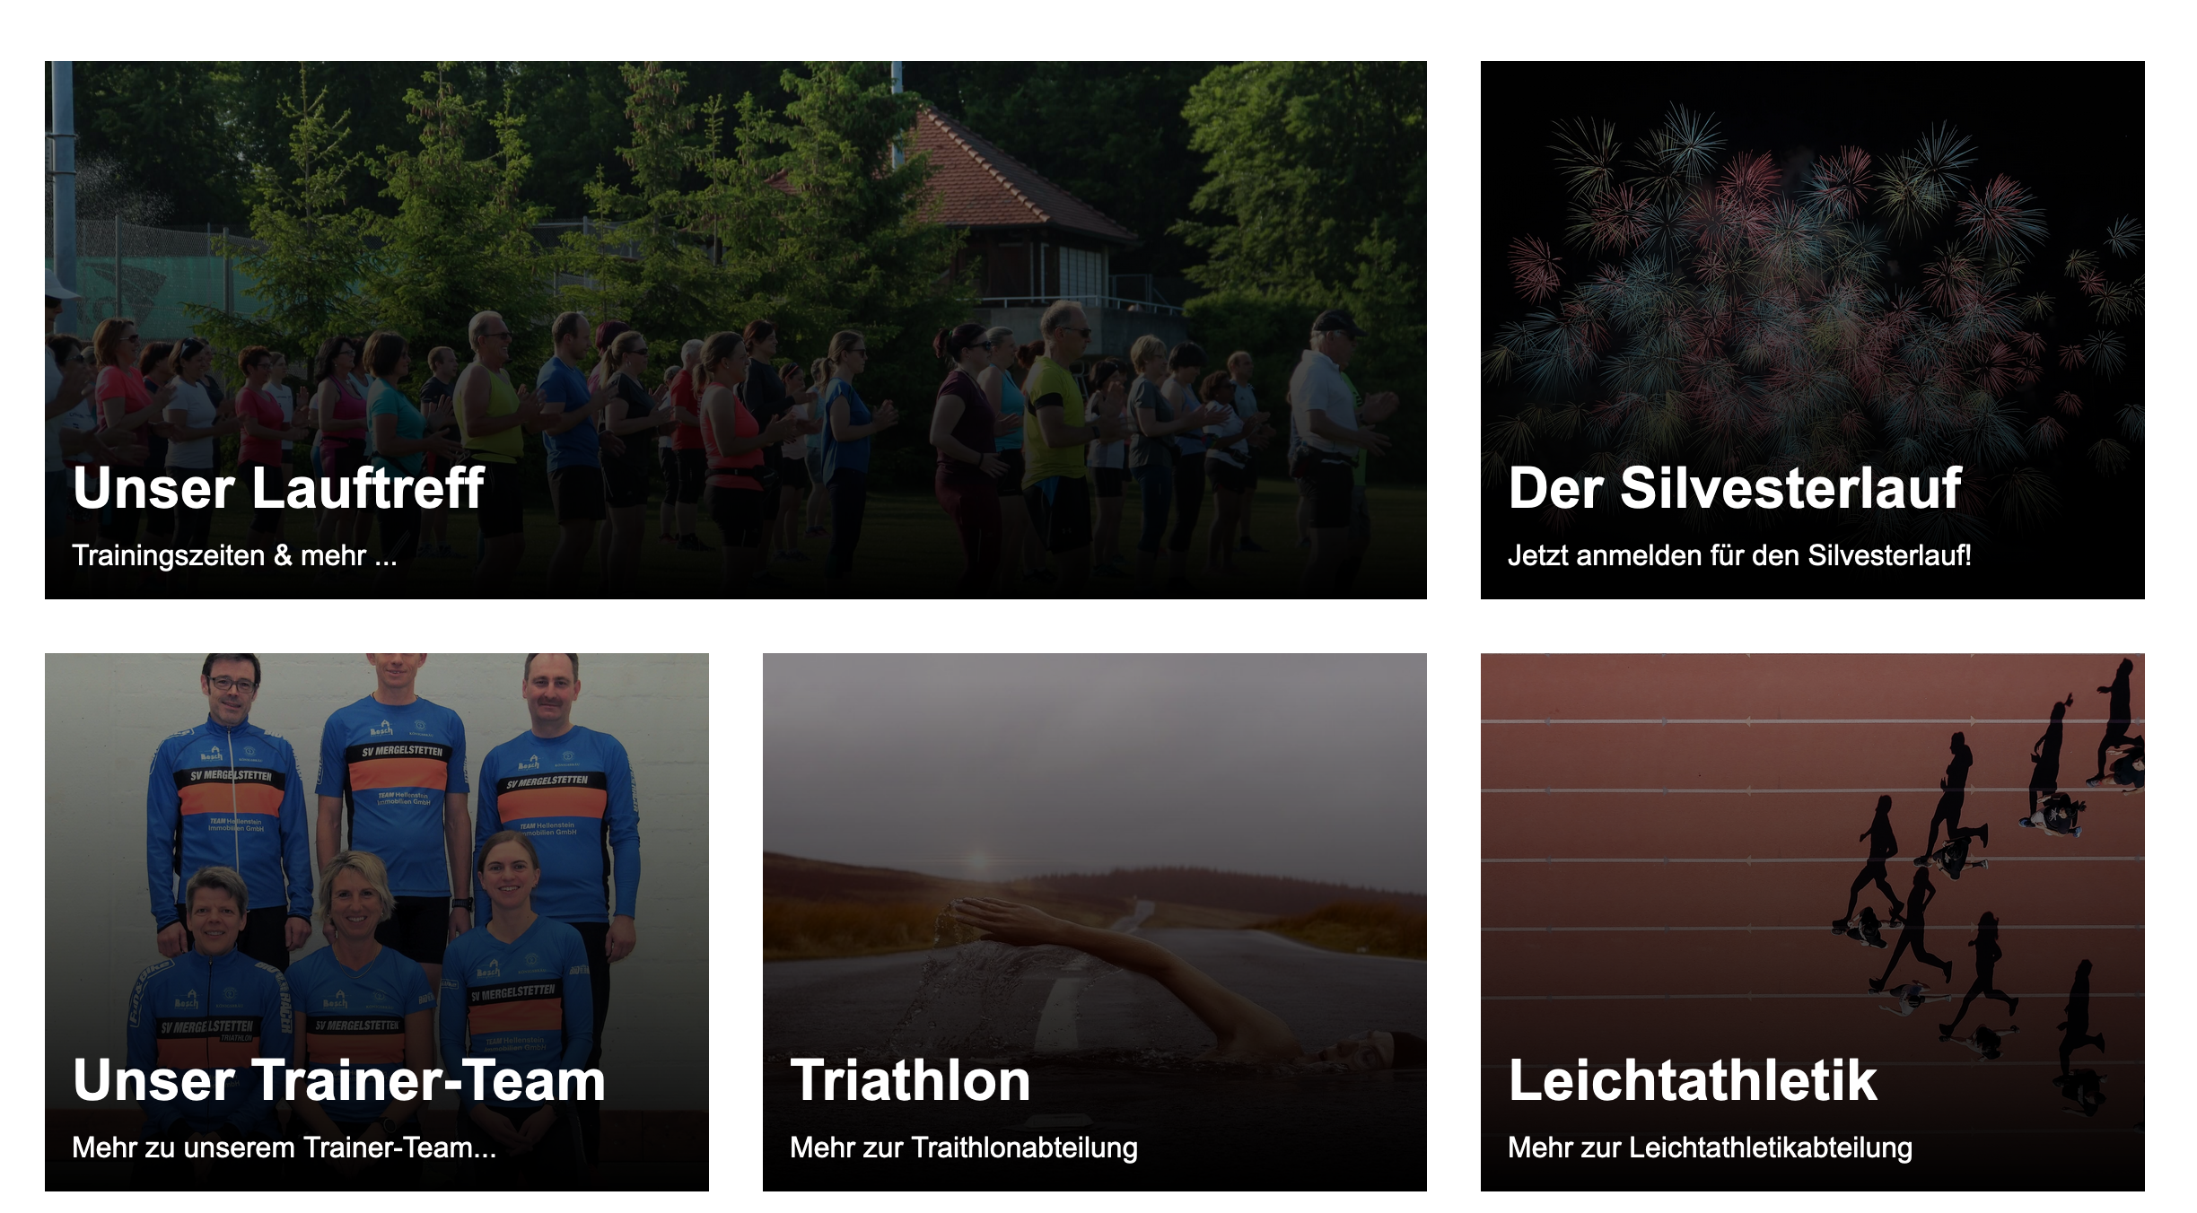
Designelemente

Slide 10
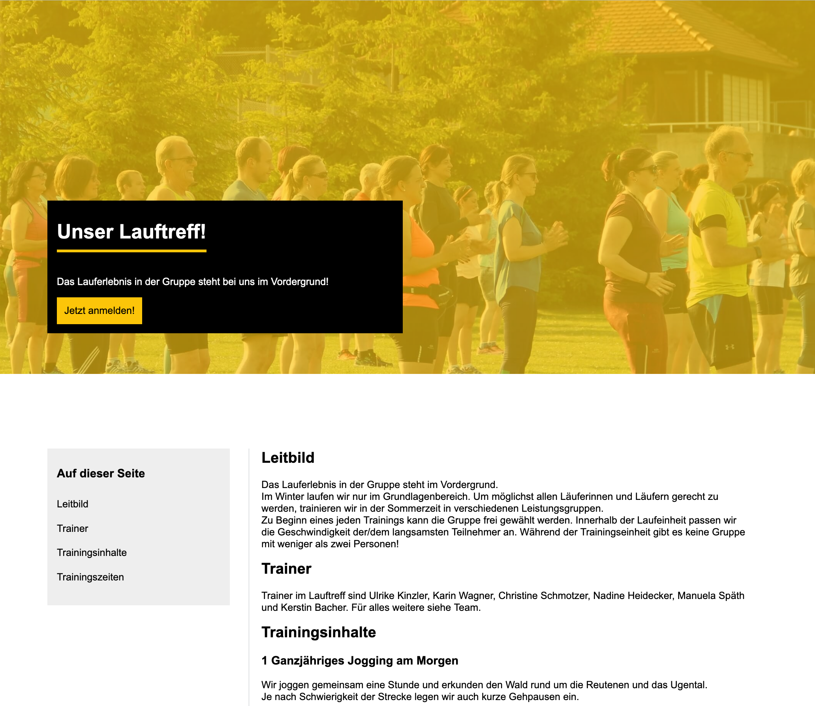
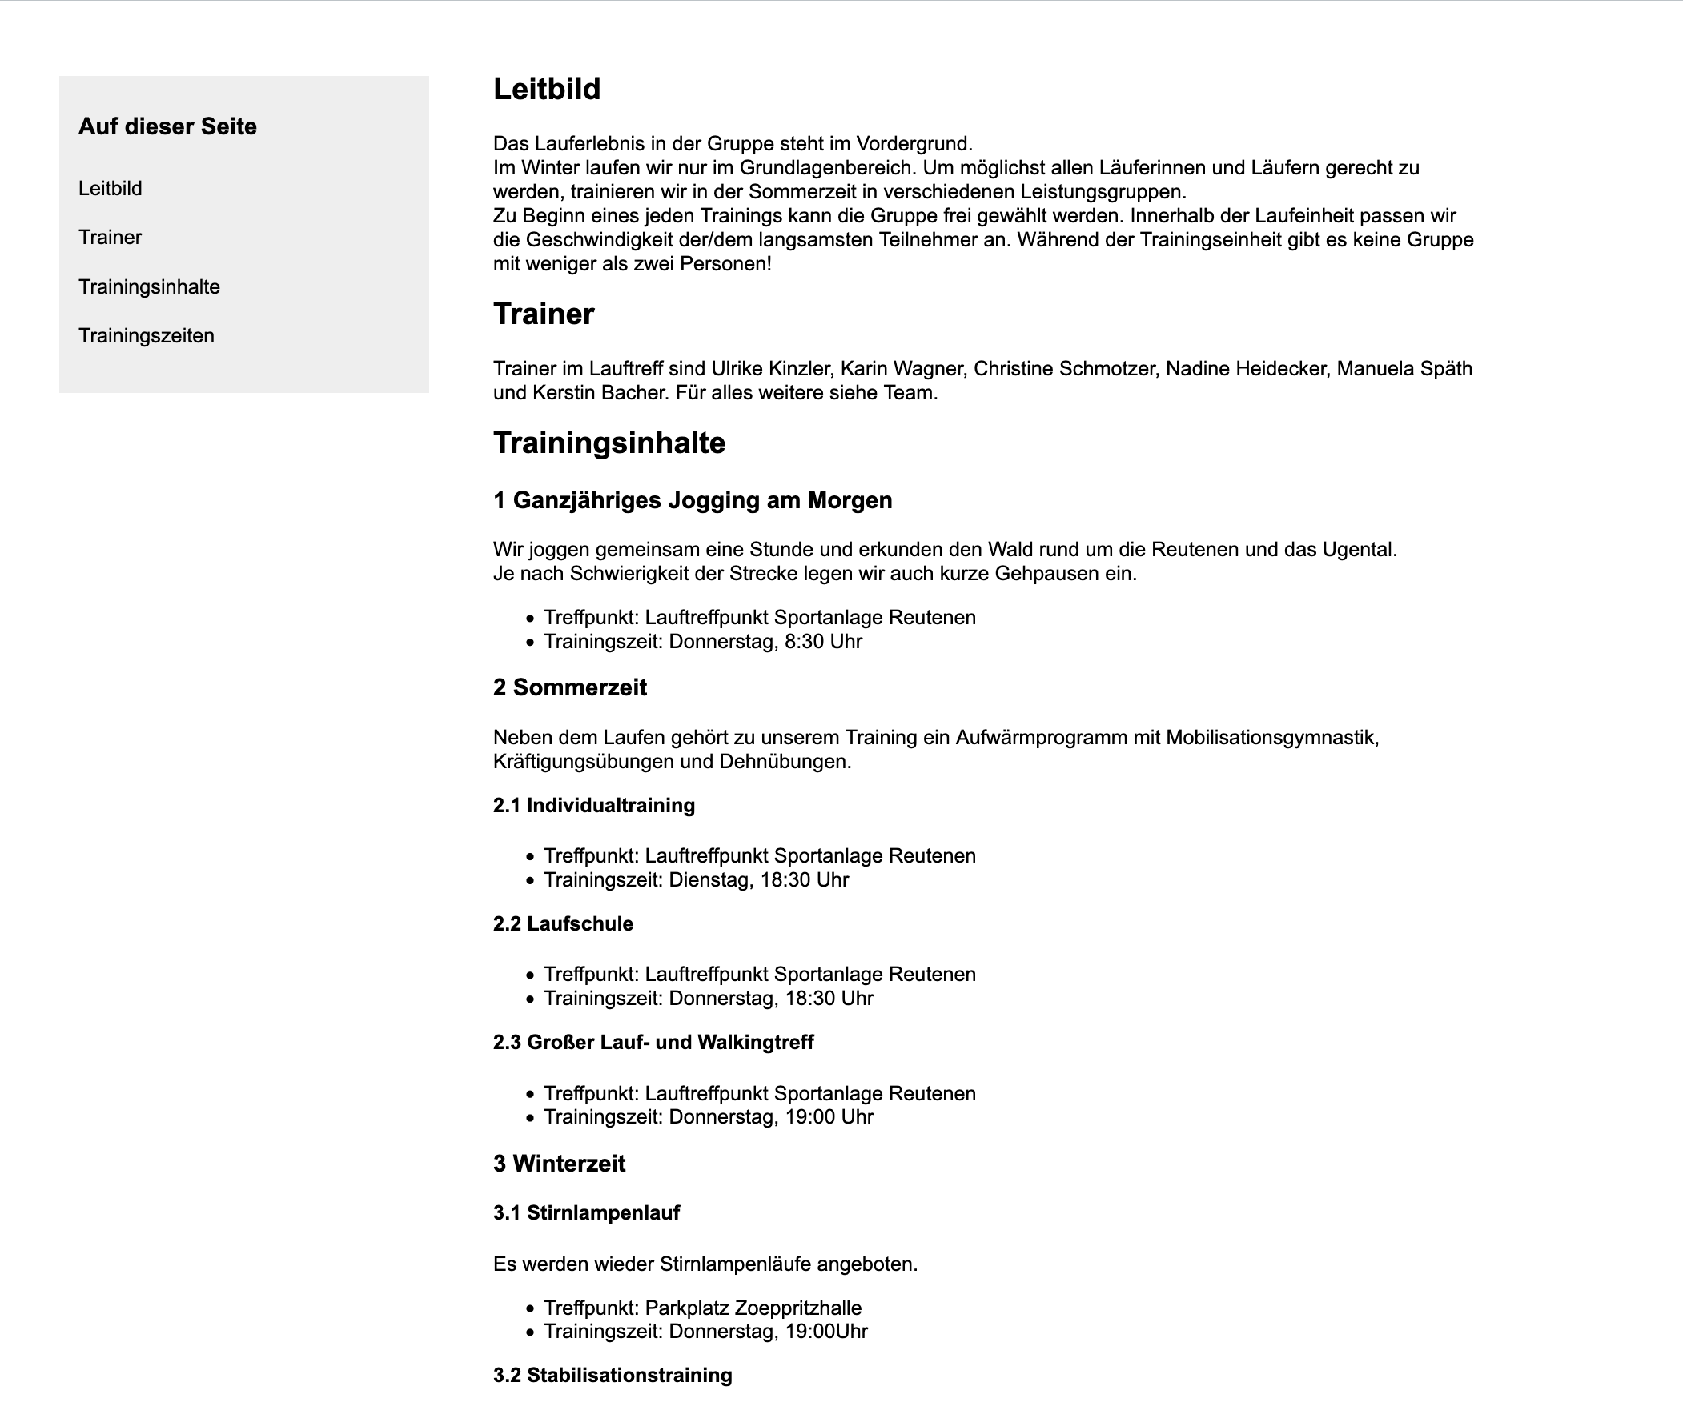
Designelemente

Slide 11
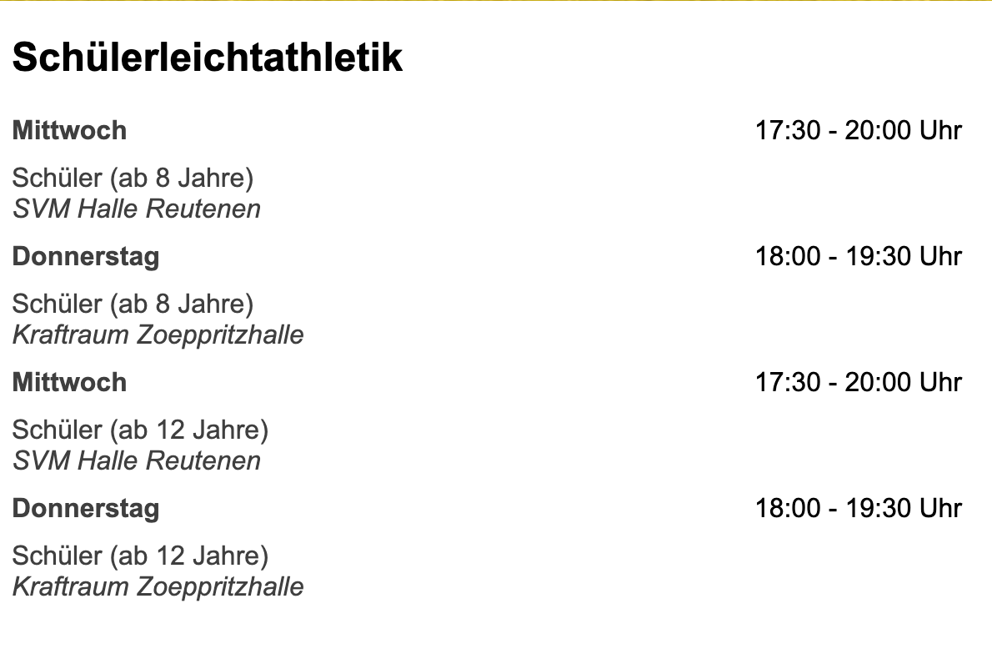
Designelemente

Slide 12
Unser Ziel: Die bestmögliche Webseite
Angepasst an alle Eventualitäten.

Slide 13
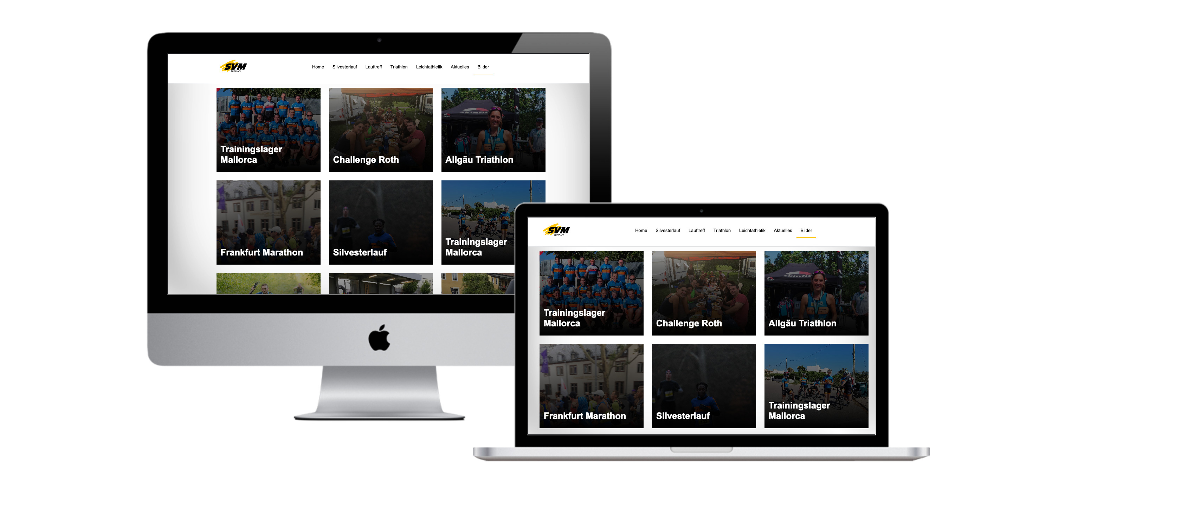
… Tagsüber

Slide 14
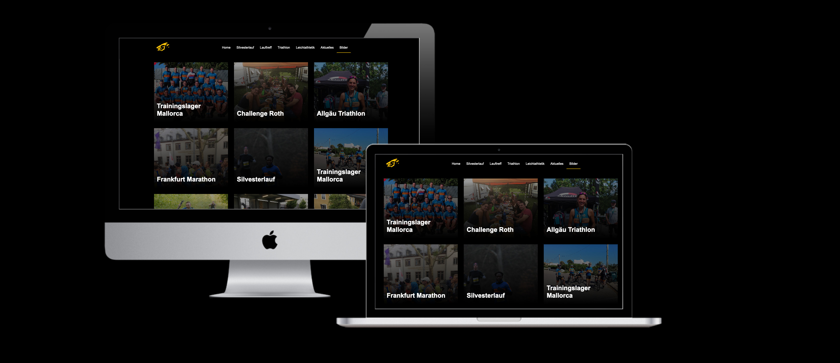
… und Nachts

Slide 15
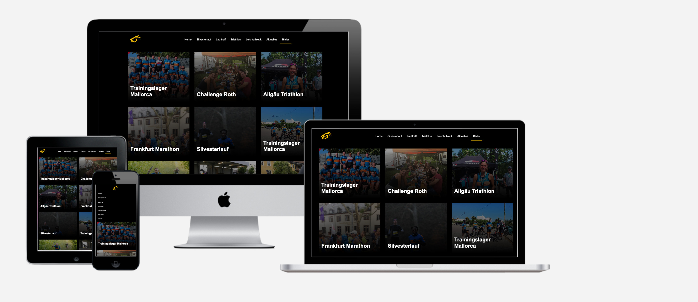
… auf jedem Gerät

Slide 16
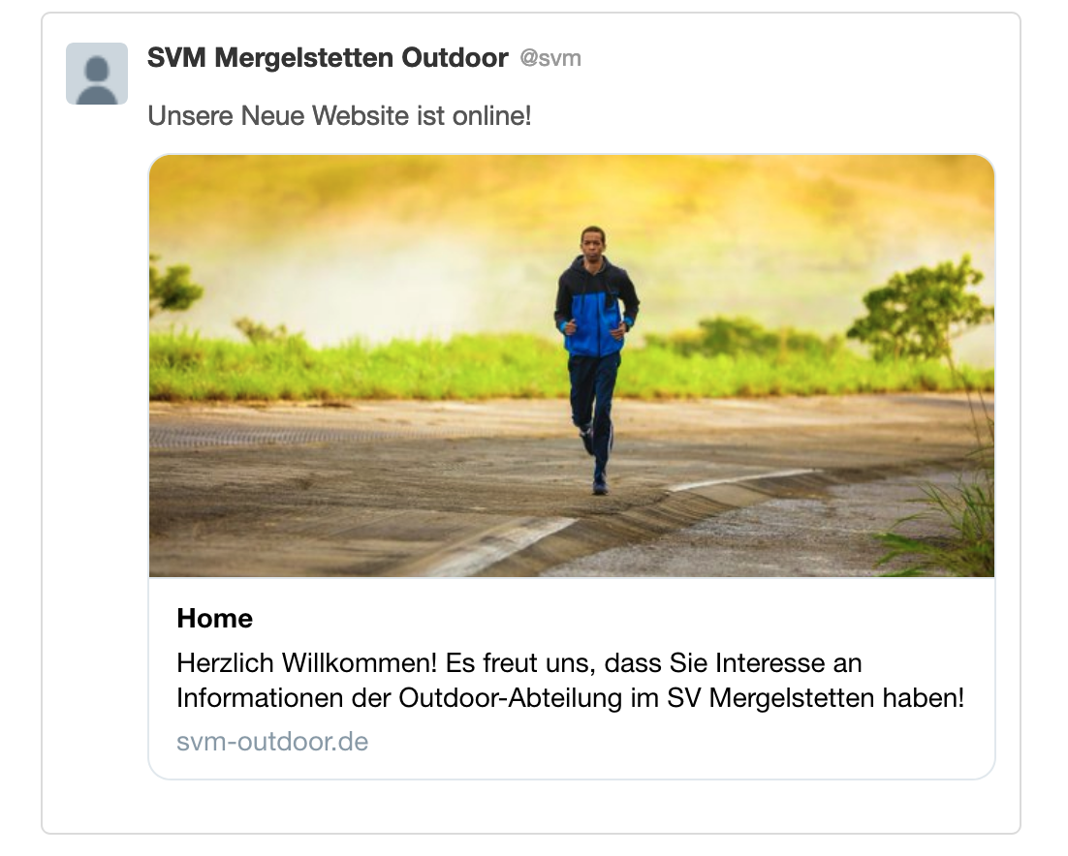
…in sozialen Medien

Slide 17
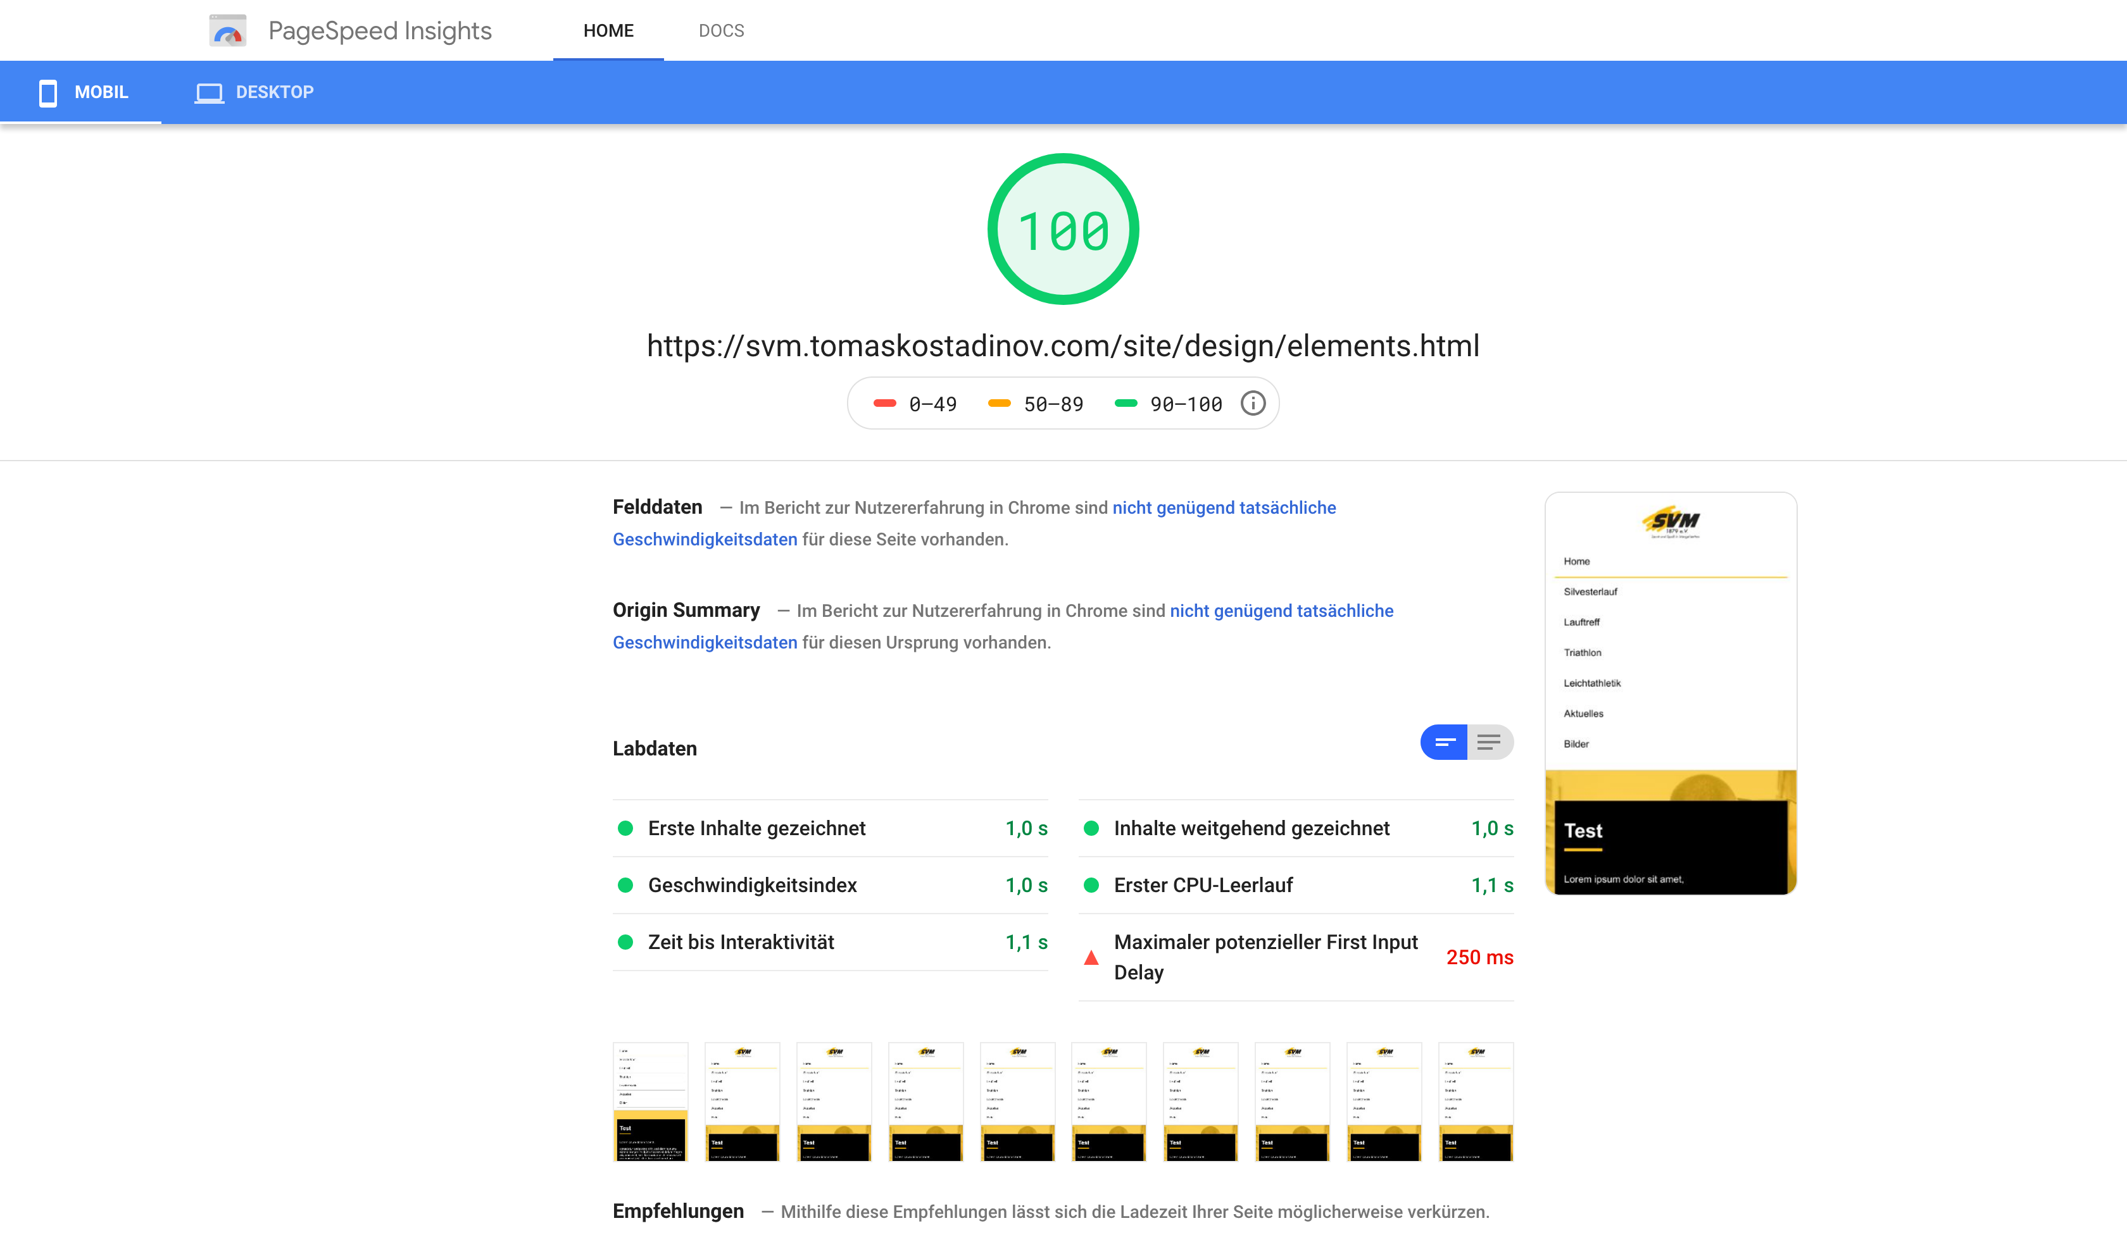
…optimiert für Google

Slide 18
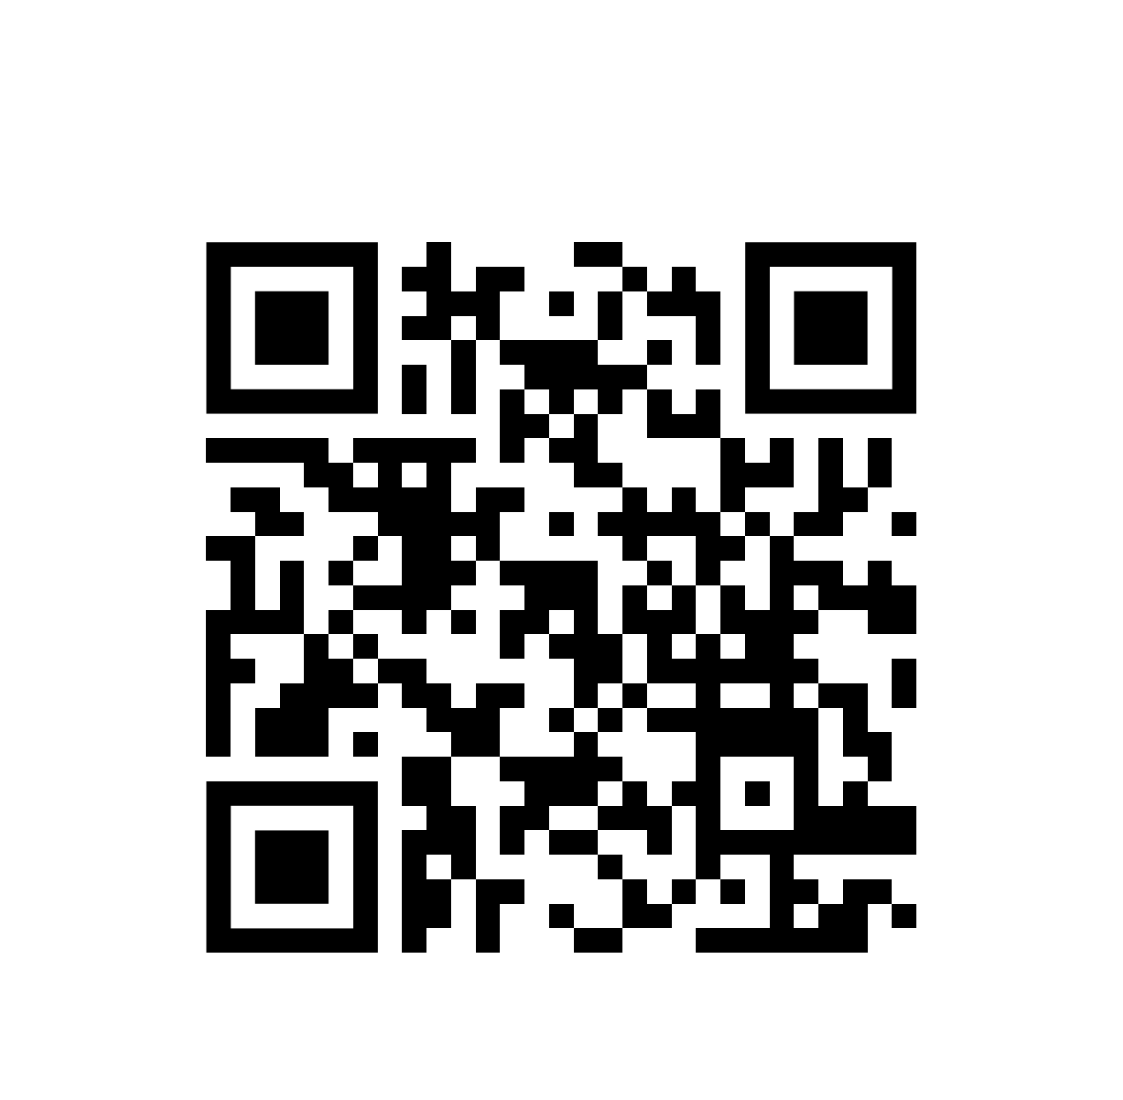
Made with ❤️ in Heidenheim
http://www.1.projekt.dhwb-heidenheim.de
… die Nummer 1!

